Slide 1
Hastane yönetim ve randevu otomasyon projesi
Bu proje çalışmasında, hastane bazında yönetici tarafından yönetici, branş, doktor ve sekreter kaydını kaydetmesi, silmesi ve güncellemesi yapılması, hastanın kendini sisteme kaydetmesini sağlaması, hasta ve yöneticinin bilgilerini düzenlemesini sağlaması, sekreter tarafından pasif yani alınmamış randevu açılmasını sağlaması, güncellemesi ve silmesi, hasta ve müşteri hizmetleri tarafından hastanın şikayetini yazabilerek randevu alması ve randevu iptal etmesi, alınmış veya alınmamış randevuları ilgili koşullara göre ayrı ayrı listelemesi, doktor tarafından işi biten randevuları silmesi, sekreter tarafından duyuru oluşturması, doktor, sekreter ve yönetici tarafından duyurulara bakması ve sekreter tarafından alınmamış randevu oluştururken doktor ve branşlara bakması, kaydolurken TC kontolü gerçekleştirilmiştir.

Slide 2
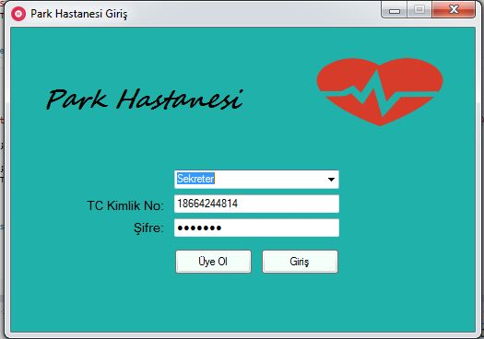
Hastane yönetim ve randevu otomasyon SİSTEMİ
Hasta üye olup giriş yapabilir. Seçilen seçeneğe göre giriş yapmaktadır.

Slide 3
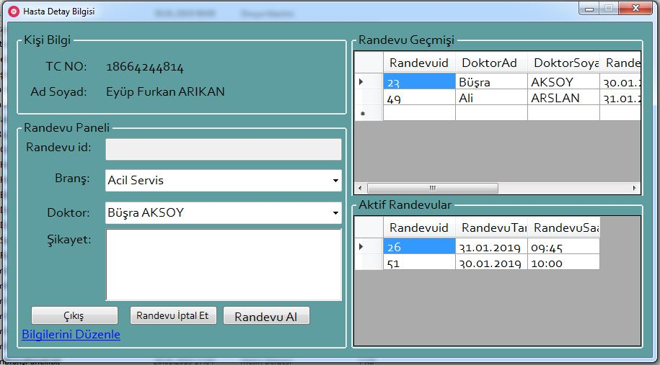
Hastane yönetim ve randevu otomasyon SİSTEMİ
Hasta randevu alabilir, iptal edebilir, aldığı ve alabileceği randevuları doktor ve branşa göre listelemektedir

Slide 4
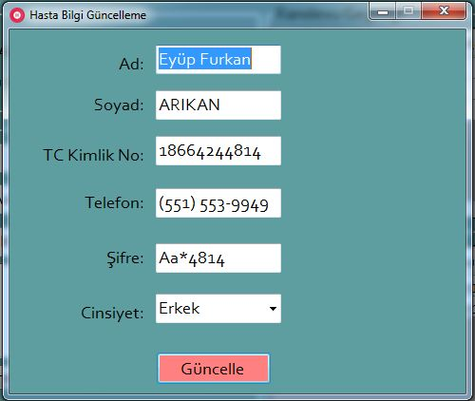
Hastane yönetim ve randevu otomasyon SİSTEMİ
Hasta bilgisini güncellemektedir.

Slide 5
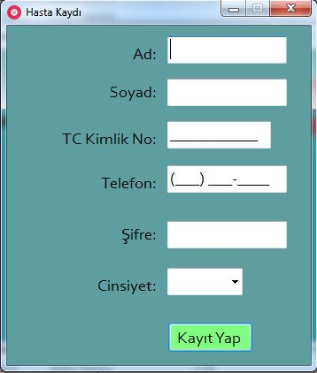
Hastane yönetim ve randevu otomasyon SİSTEMİ
Hasta kaydolabilmektedir.

Slide 6
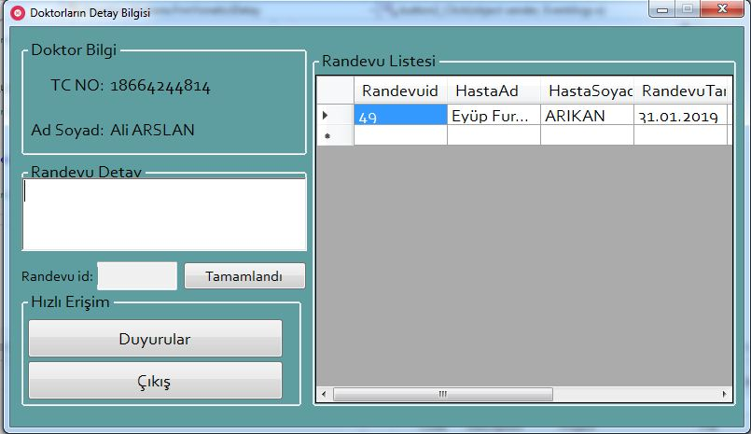
Hastane yönetim ve randevu otomasyon SİSTEMİ
Dokora göre randevu listesi gelmektedir. Randevuyu işi bitince silebilmektedir. Duyurulara bakabilmektedir.

Slide 7
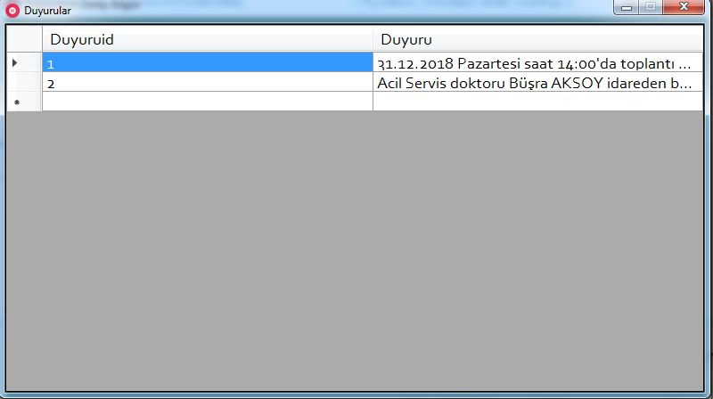
Hastane yönetim ve randevu otomasyon SİSTEMİ
Duyurular listelenir.

Slide 8
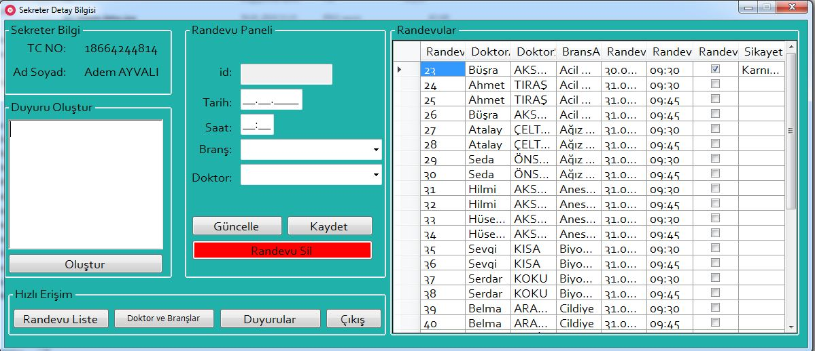
Hastane yönetim ve randevu otomasyon SİSTEMİ
Sekreter randevu ekleyip, silip, tarih ve saati de güncelleyebilmektedir. Duyuru oluşturabilmektedir. Randevu listesi, doktor ve branşlara, duyurulara bakabilmektedir.

Slide 9
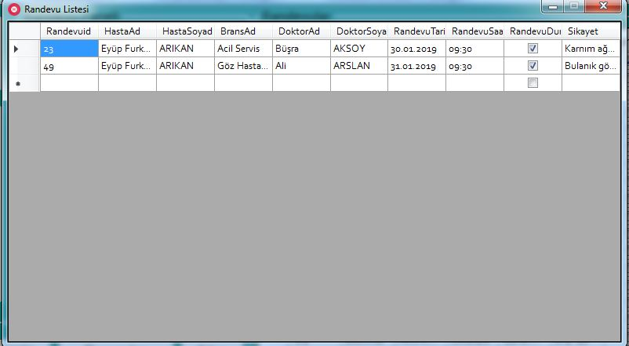
Hastane yönetim ve randevu otomasyon SİSTEMİ
Randevu listelenmektedir.

Slide 10
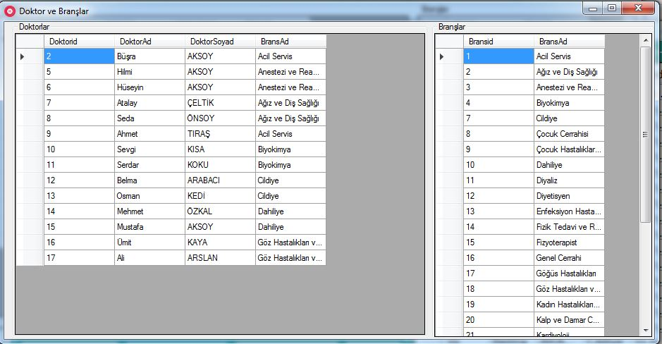
Hastane yönetim ve randevu otomasyon SİSTEMİ
Doktor ve branşlar listelenmektedir.

Slide 11
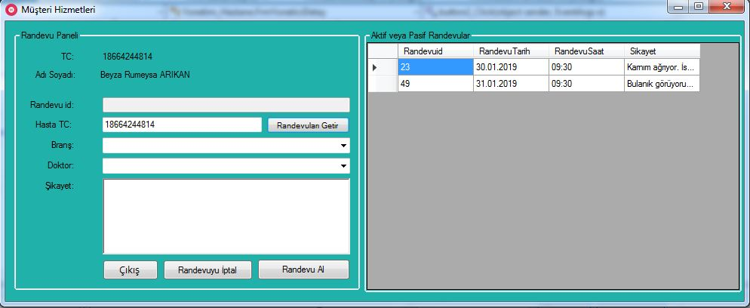
Hastane yönetim ve randevu otomasyon SİSTEMİ
Hasta TC’lere göre randevu getirmektedir.

Slide 12
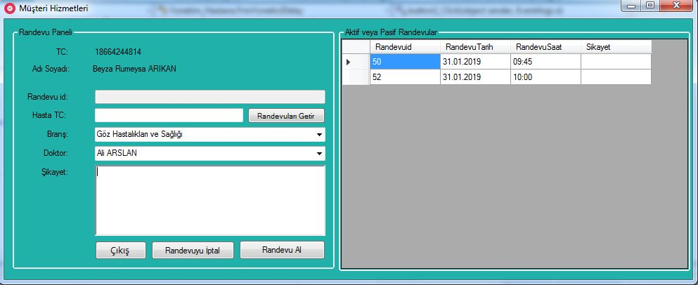
Hastane yönetim ve randevu otomasyon SİSTEMİ
Müşteri hizmetleri randevu alıp iptal edebilmektedir.

Slide 13
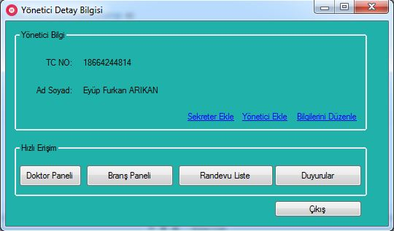
Hastane yönetim ve randevu otomasyon SİSTEMİ
Doktor bilgilerini düzenleyebilmektedir. Yönetici, sekreter, doktor ve branş ekleyip, silip, güncelleyebilmektedir. Randevu listesi ve duyurulara bakabilmektedir.

Slide 14
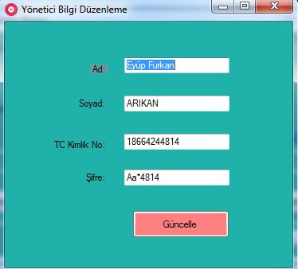
Hastane yönetim ve randevu otomasyon SİSTEMİ
Yönetici bilgisini güncelleyebilmektedir.

Slide 15
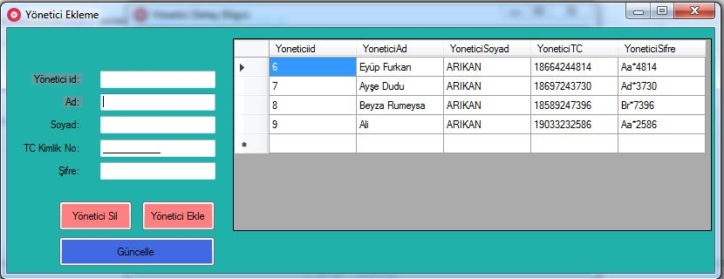
Hastane yönetim ve randevu otomasyon SİSTEMİ
Yönetici ekleyip, silip, güncelleyebilmektedir.

Slide 16
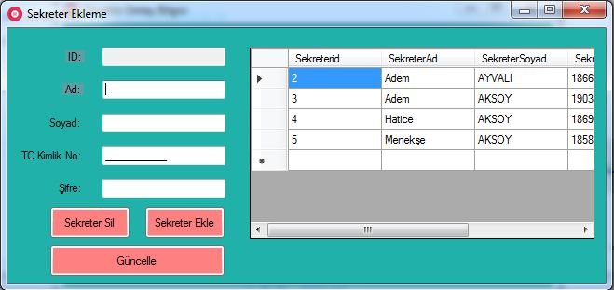
Hastane yönetim ve randevu otomasyon SİSTEMİ
Sekreter ekleyip, silip, güncelleyebilmektedir.

Slide 17
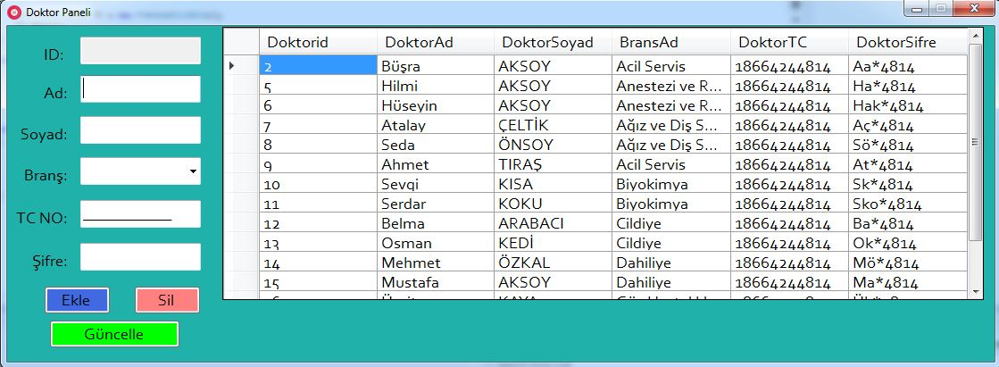
Hastane yönetim ve randevu otomasyon SİSTEMİ
Doktor ekleyip, silip, güncelleyebilmektedir.

Slide 18
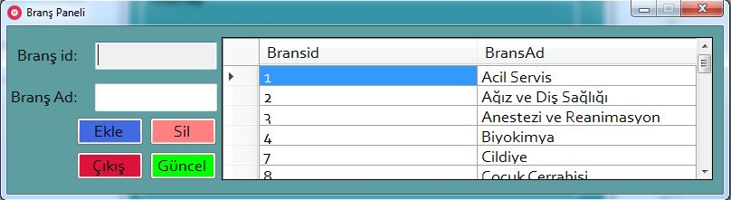
Hastane yönetim ve randevu otomasyon SİSTEMİ
Branş ekleyip, silip, güncelleyebilmektedir.

Slide 19
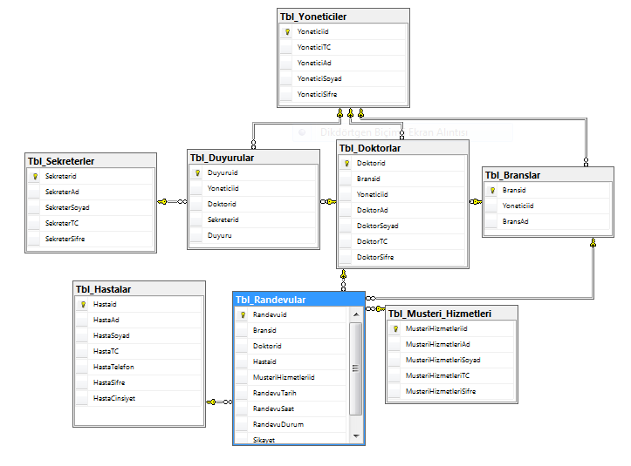
Hastane yönetim ve randevu otomasyon SİSTEMİ
Veri tabanı diagramıdır.

Slide 20
Hastane yönetim ve randevu otomasyon SİSTEMİ
Bu proje bir hastane sisteminde yönetim işlemleri ve randevu alma veya iptal etme ve silme işlemleri için kullanılabilir. Ancak bu projede hastane bazında işlem yapmaktadır. İnsanların tüm hastanelerden randevu alabileceği bir randevu sistemi yapılabilir.

